Slide 1
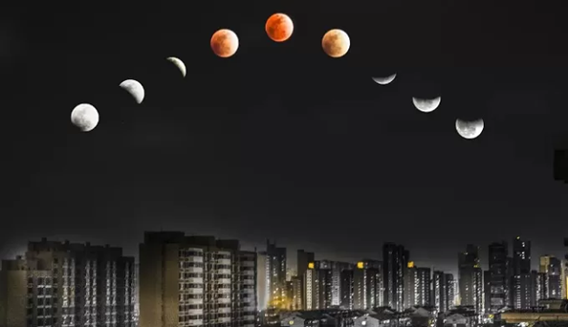

ЧОМУ МІСЯЦЬ ЗМІНЮЄ СВІЙ ВИГЛЯД. ЧОМУ БУВАЮТЬ ПРИПЛИВИ Й ВІДПЛИВИ.

Slide 2
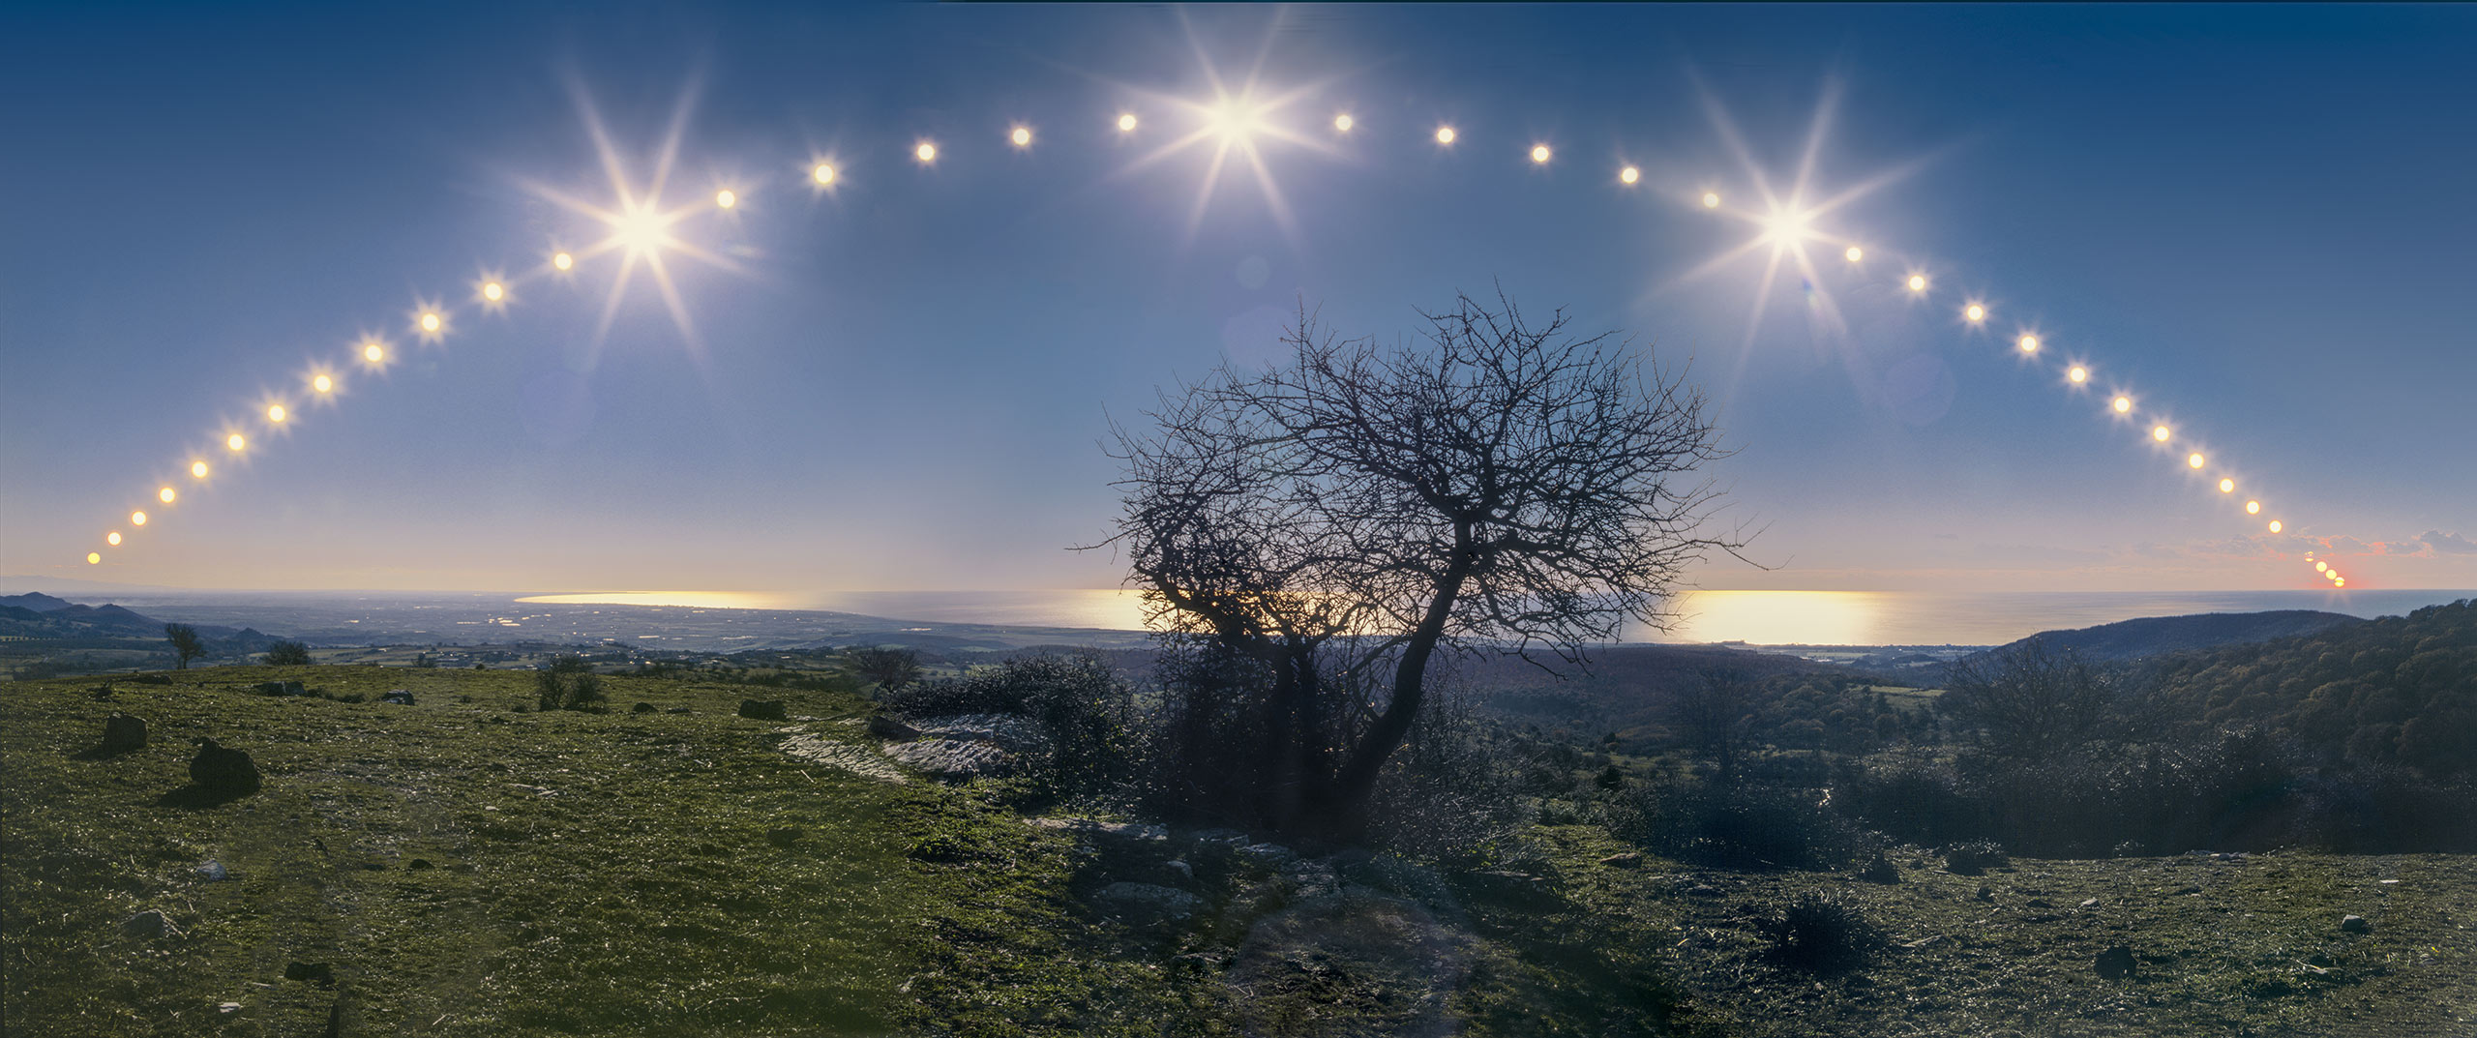
ЧОМУ НА ЗЕМЛІ ЗМІНЮЄТЬСЯ ДЕНЬ І НІЧ?
В ЯКОМУ НАПРЯМКУ ЗЕМЛЯ ОБЕРТАЄТЬСЯ НАВКОЛО СВОЄЇ ОСІ?

Slide 3
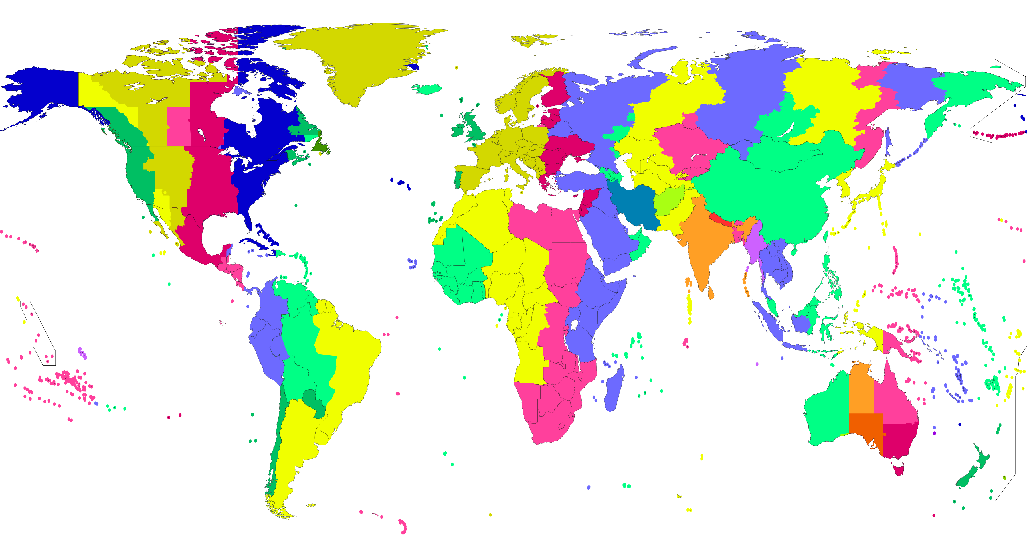
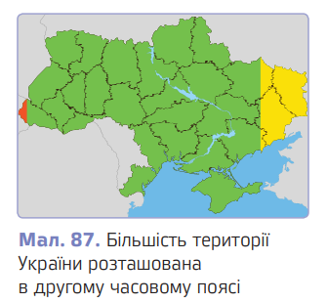
ЧОМУ ЗЕМЛЯ ПОДІЛЕНА НА ЧАСОВІ ПОЯСИ? СКІЛЬКИ ЇХ?
СКІЛЬКИ ЧАСОВИХ ПОЯСІВ ОХОПЛЮЄ УКРАЇНА?

Slide 4
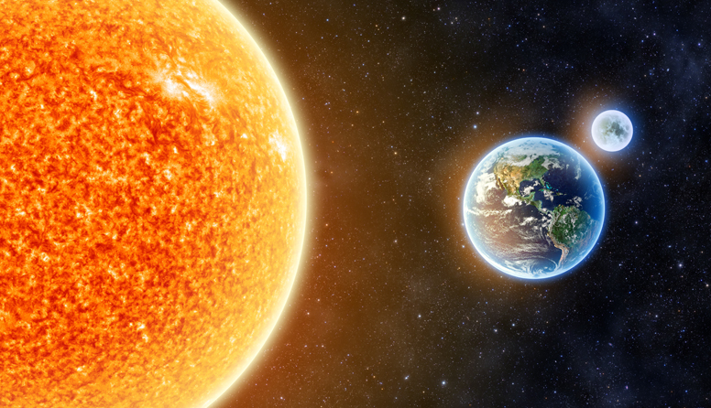
ЗА ЯКИЙ ЧАС ЗЕМЛЯ ЗДІЙСНЮЄ ПОВНИЙ ОБЕРТ НАВКОЛО СОНЦЯ?
ЩО ОЗНАЧАЄ ВИСЛІВ «ВИСОКОСНИЙ» РІК?

Slide 5
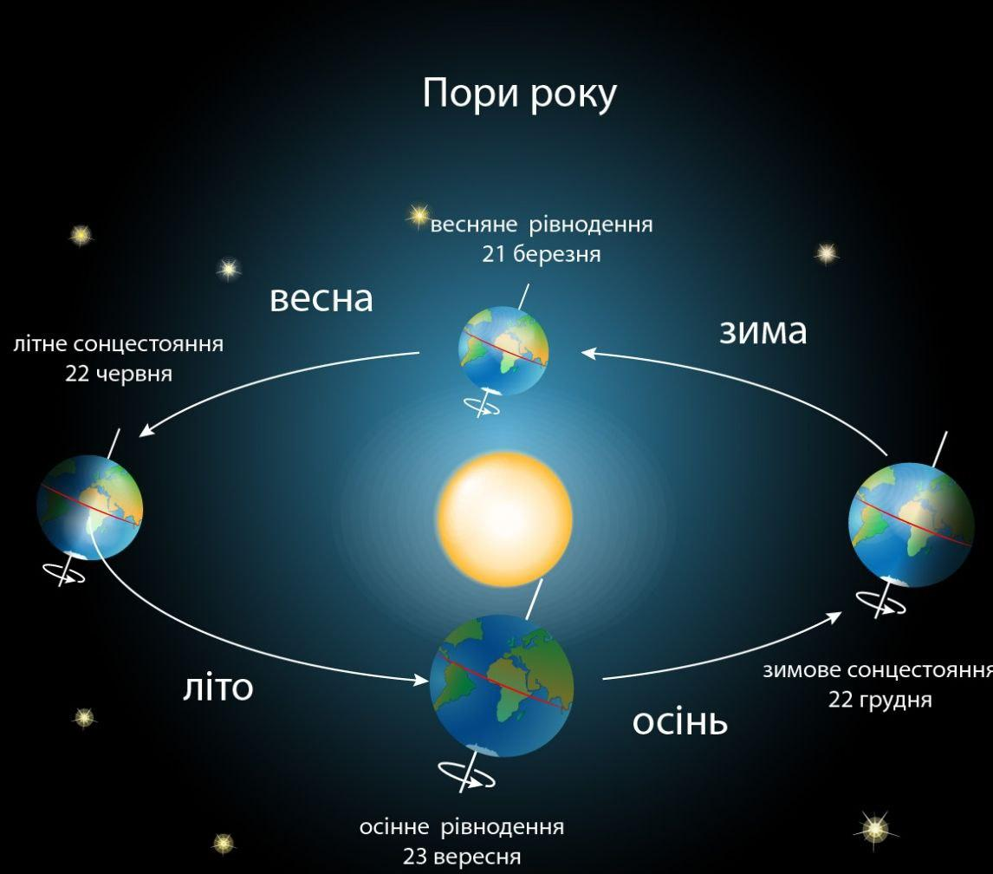
ЧОМУ НА ЗЕМЛІ ЗМІНЮЮТЬСЯ ПОРИ РОКУ?

Slide 6
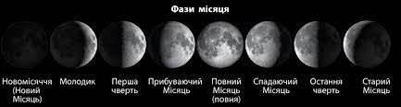
ЧОМУ МІСЯЦЬ ЗМІНЮЄ СВІЙ ВИГЛЯД.
Ми спостерігаємо Місяць на небі то у вигляді тонкого серпика, то чверті диска, то вповні. Чому це відбувається?

Slide 7
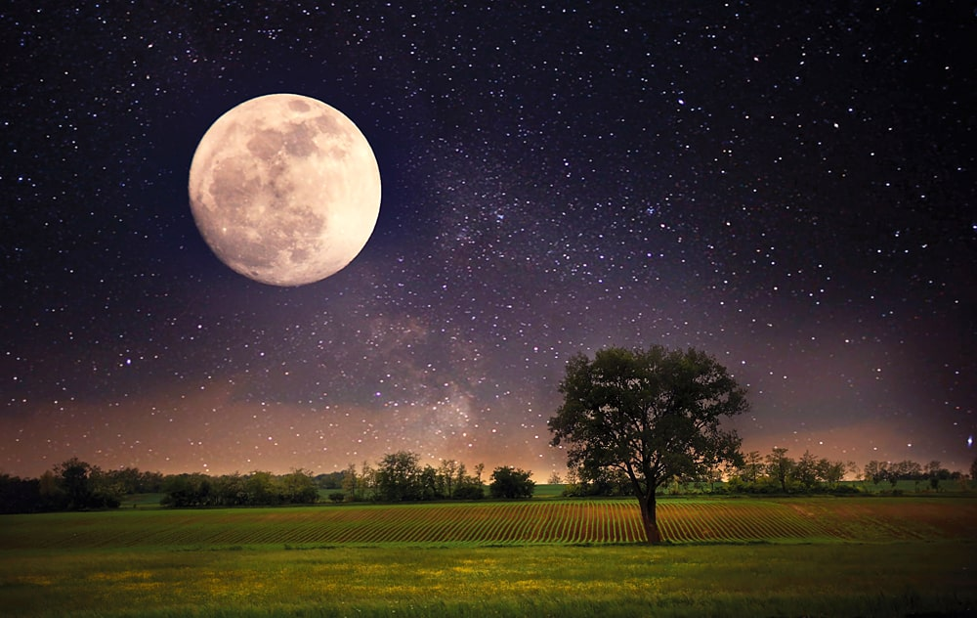

ЧОМУ МІСЯЦЬ ЗМІНЮЄ СВІЙ ВИГЛЯД.
Як ми знаємо, Місяць — холодне тіло. Він не випромінює власного світла, а лише відбиває сонячне. Тому освітленою поверхнею Місяць завжди повернутий до Сонця. Через те що Місяць обертається навколо Землі, ми щоразу бачимо його освітлену поверхню наче з іншого боку. Саме тому Місяць змінює свій вигляд або, як кажуть астрономи, змінює фази.

Slide 8
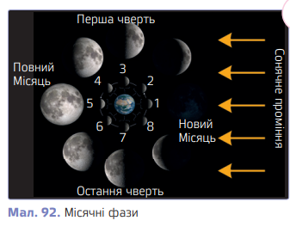
ЧОМУ МІСЯЦЬ ЗМІНЮЄ СВІЙ ВИГЛЯД.
На малюнку 92 зображені деякі фази Місяця та взаємне розташування Землі, Місяця й напрямок сонячних променів. У положенні 1 Місяць розташований між Сонцем та Землею. Сонце освітлює поверхню Місяця, яку ми не бачимо із Землі, а обернений до Землі бік Місяця неосвітлений. Ми не бачимо Місяця на небі, ця фаза називається «новий Місяць».

Slide 9
ЧОМУ МІСЯЦЬ ЗМІНЮЄ СВІЙ ВИГЛЯД.
На третій день після нового Місяця на небі з’являється вузенький серпик (положення 2), повернений так,
як дуга букви «Р». У народі кажуть, що в цей час Місяць росте, і називають його наростаючим, або молодим. З кожним днем місячний серп збільшується, а через тиждень від нового Місяць проходить чверть своєї орбіти, і ми спостерігаємо із Землі половину його освітленого боку. Цю фазу називають «перша чверть. Ще через тиждень Місяць буде по другий бік Землі від Сонця. Тепер освітлена вся його поверхня, повернена до Землі (положення 5). Цю фазу називають «повня».

Slide 10
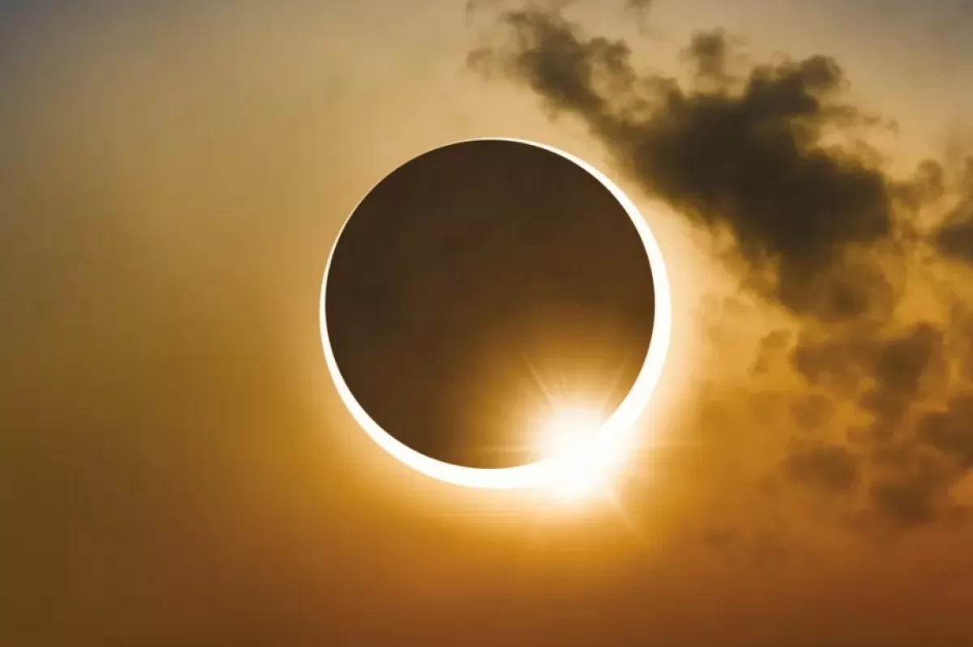
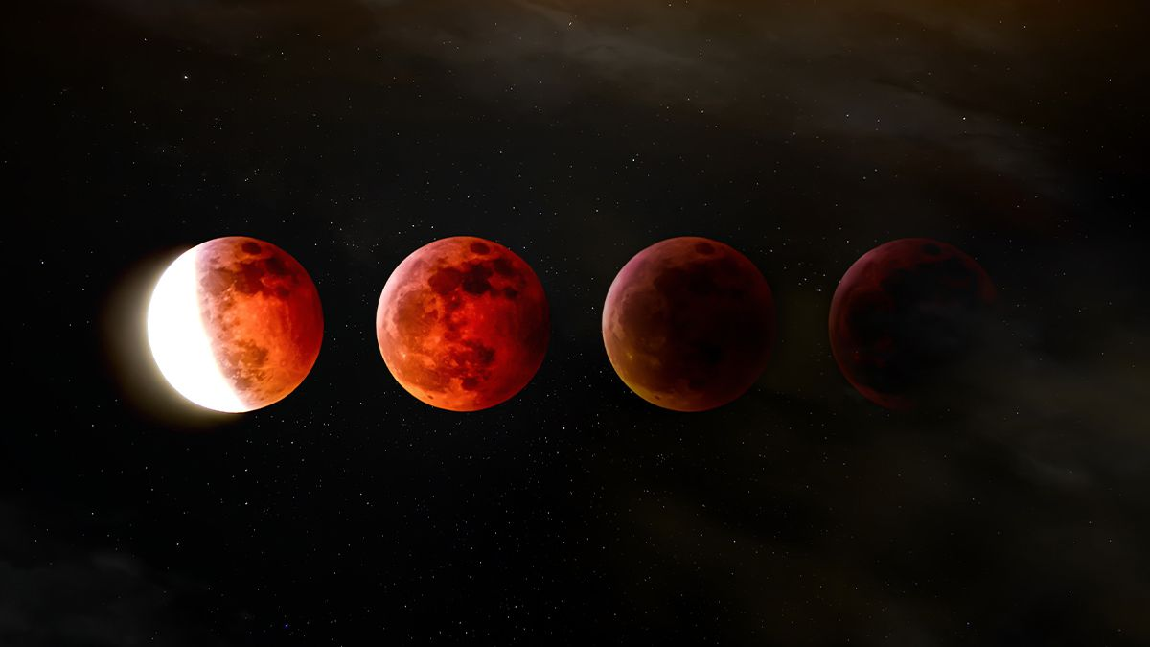
ЯК ВІДБУВАЮТЬСЯ ЗАТЕМНЕННЯ СОНЦЯ Й МІСЯЦЯ.
Сонячні й місячні затемнення відомі людям із сивої давнини.
Через те що Місяць рухається навколо Землі, а Земля навколо
Сонця, виникають явища сонячного та місячного затемнення.

Slide 11
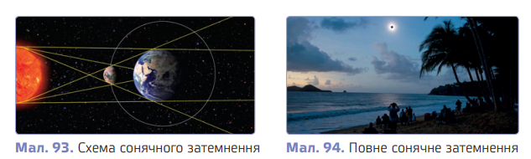
ЯК ВІДБУВАЄТЬСЯ ЗАТЕМНЕННЯ СОНЦЯ.
Коли Місяць розташований між Сонцем та Землею
(новий Місяць) і закриває від нас Сонце, відбувається сонячне затемненння.

Slide 12
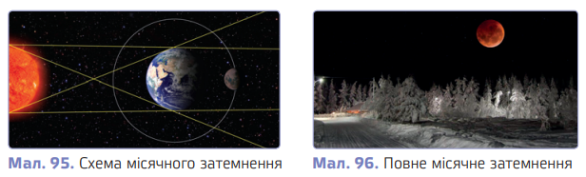
ЯК ВІДБУВАЄТЬСЯ ЗАТЕМНЕННЯ МІСЯЦЯ.
Коли Земля розташована між Сонцем і Місяцем
(Місяць у повні), Місяць потрапляє у тінь Землі — спо -
стерігається місячне затемнення .

Slide 13
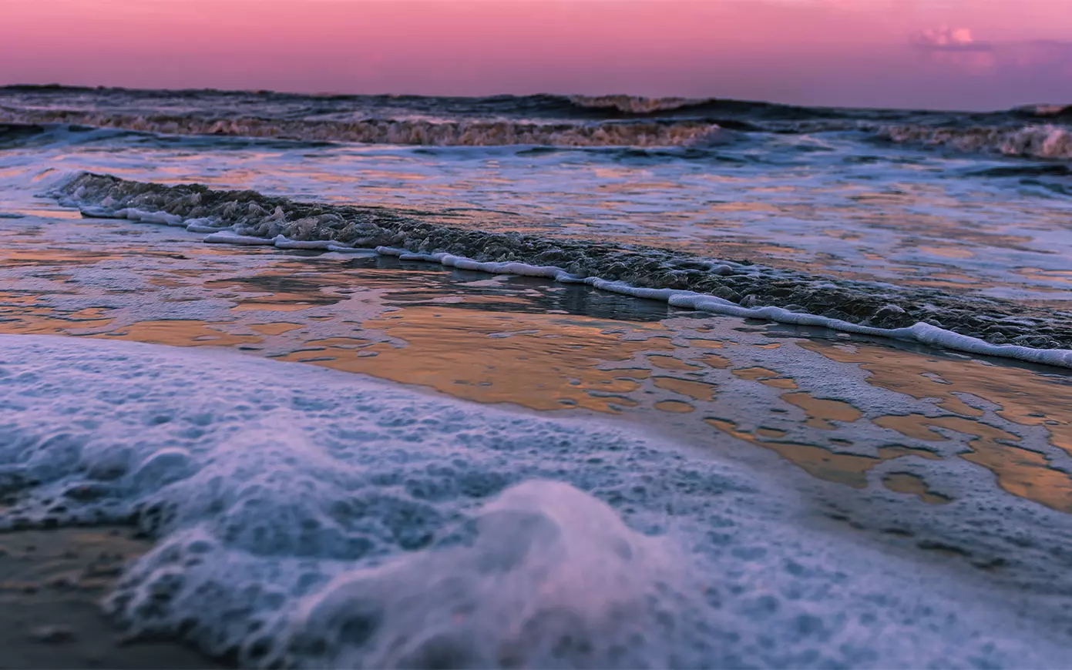
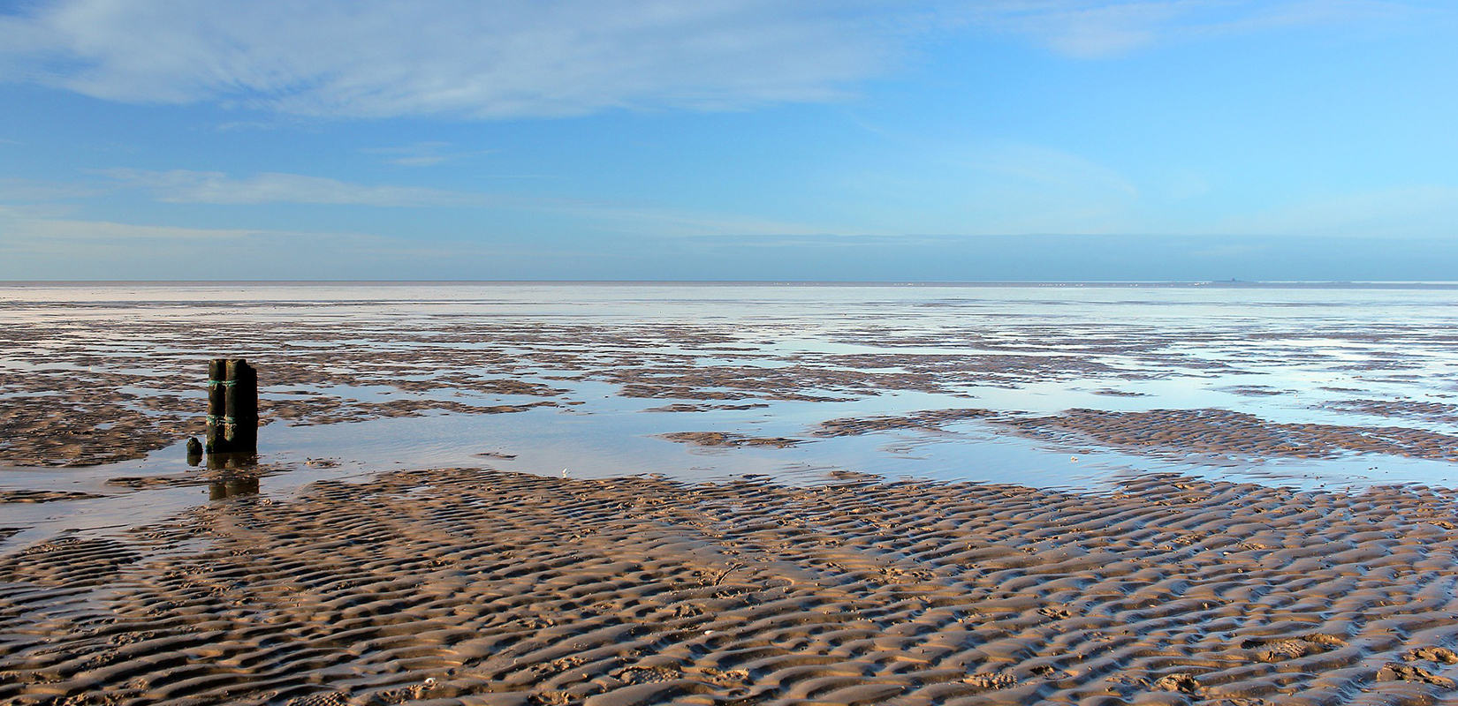
ЧОМУ НА ЗЕМЛІ БУВАЮТЬ ПРИПЛИВИ Й ВІДПЛИВИ.
Мешканці узбережжя ще в давнину намагалися зрозуміти причини змін рівня води в океані. Двічі на добу рівень води в океані біля берегів піднімається і спадає. Найвищі припливи бувають у вузьких затоках.

Slide 14
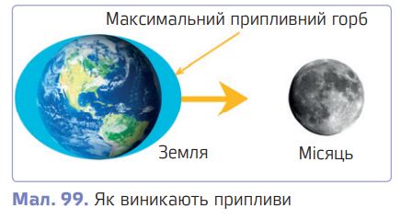
ЧОМУ НА ЗЕМЛІ БУВАЮТЬ ПРИПЛИВИ Й ВІДПЛИВИ.
Причиною припливів є вплив Місяця на гідросферу Землі. Під впливом Місяця водна оболонка Землі зміщується. Найближчі до Місяця ділянки випереджають центр Землі, найдальші — відстають. Тому на протилежних кінцях Землі виникають припливні горби (мал. 99).

Slide 15
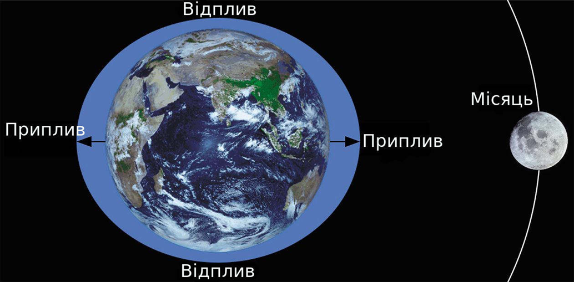
ЧОМУ НА ЗЕМЛІ БУВАЮТЬ ПРИПЛИВИ Й ВІДПЛИВИ.
Водночас у місцях, звідки вода стікає, спостерігаються відпливи. Обертаючись, Земля підставляє Місяцю різні свої боки, і припливний горб переміщується вздовж її поверхні. Припливи відбуваються регулярно двічі на добу.

Slide 16
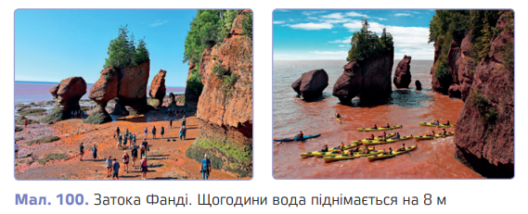
ЧОМУ НА ЗЕМЛІ БУВАЮТЬ ПРИПЛИВИ Й ВІДПЛИВИ.
Місяць діє не лише на гідросферу, але й на тверду, і на повітряну оболонку Землі. Енергія водних потоків, що виникають під час припливів і відпливів, величезна й невичерпна. Хвилі та припливи можуть покрити 5–10 % світових потреб в електроенергії. Дотепер море майже не використовують як джерело енергії.

Slide 17
КОРОТКО ПРО ГОЛОВНЕ
Поверхня Місяця світиться відбитим сонячним світлом, тому
його зовнішній вигляд змінюється залежно від того, як положення він займає відносно Сонця (зміна місячних фаз).
Коли Місяць розташований між Сонцем і Землею (новий
Місяць) і закриває від нас Сонце, відбувається сонячне затемнення. Коли ж Земля розташована між Сонцем і Місяцем (Місяць уповні), Місяць потрапляє в тінь Землі — спостерігається місячне затемнення.
Місяць впливає на гідросферу Землі. Під впливом Місяця
водна оболонка Землі зміщується, на Землі виникають припливи й відпливи.

Slide 18

Домашнє завдання.
Опрацювати &17 с. 75-78, виконати завдання, пройти тестування «Які явища пов’язані із рухами Землі та Місяця».

